Slide 1








CHÀO MỪNG CÁC EM ĐẾN VỚI BÀI HỌC NGÀY HÔM NAY!

Slide 2


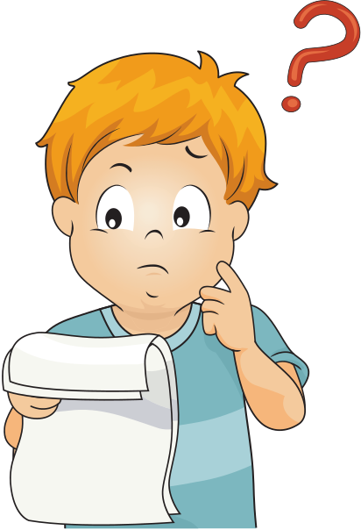



TRÒ CHƠI “CHỈ ĐIỂM”
Luật chơi: Giáo viên gọi bắt đầu từ 1 em A xung phong.
Em A nói to một phép tính nhân bất kì trong Bảng chia 2 và chỉ nhanh vào em B bất kỳ.
Em B phải nói nhanh hai phép chia tương ứng với phép nhân của em A.
Nếu em B nói đúng thì tiếp tục nói một phép nhân và chỉ vào em C.
Nếu em B nói sai thì phải nhảy lò cò một vòng từ chỗ của mình lên bảng.

Slide 3
Thứ năm ngày 6 tháng 1 năm 2022
Toán
Bài 60: Bảng chia 2

Slide 4


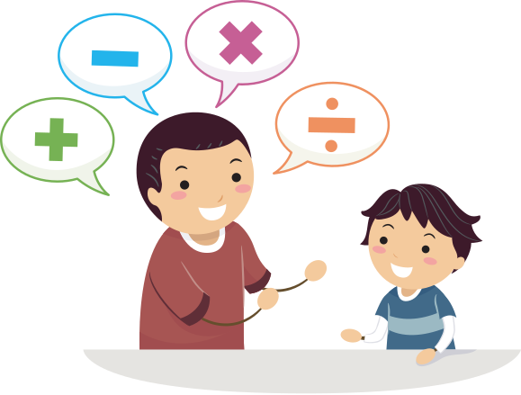


BÀI 60
BẢNG CHIA 2

Slide 5

6 : 2 = ?
Các em hãy thảo luận nhóm và nêu cách tìm kết quả của phép tính trên.

Slide 6

Có 6 hình tròn, chia đều thành 2 phần
Mỗi phần có 3 hình tròn.
Ta có phép chia 6 : 2 = 3
Lần 1
Lần 2
Lần 3
Lần 1
Lần 2
Lần 3

Slide 7


Các em hãy thảo luận theo cặp và tìm kết quả các phép tính trong Bảng chia 2, sau đó điền kết quả vào bảng sau:
BẢNG CHIA 2
2 : 2 =
4 : 2 =
6 : 2 =
8 : 2 =
10 : 2 =
12 : 2 =
14 : 2 =
16 : 2 =
18 : 2 =
20 : 2 =
?
1
?
6
?
2
?
7
3
?
?
8
?
?
4
9
5
?
?
10

Slide 8
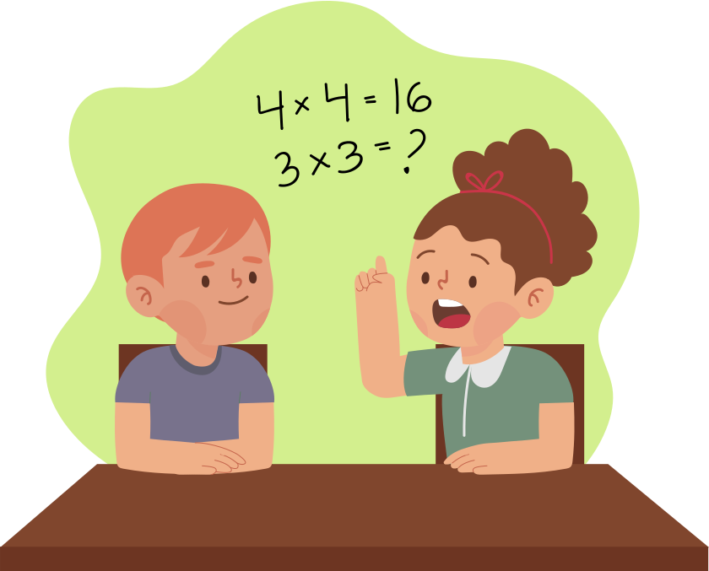

TRÒ CHƠI “ĐỐ BẠN”
Luật chơi: Các em dựa vào Bảng chia 2 vừa học và đố bạn cùng bàn các phép tính để ghi nhớ
6 : 2 = ?
14 : 2 = ?

Slide 9


LUYỆN TẬP
Bài 1: Thực hiện theo cặp
Các em hãy tính kết quả các phép nhân sau và đổi vở với bạn cùng bàn để chữa bài (có thể sử dụng Bảng chia 2)
4 : 2 =
14 : 2 =
7
18 : 2 =
?
?
2
9
?
6 : 2 =
16 : 2 =
8
2 : 2 =
?
?
1
3
?
12 : 2 =
?
10 : 2 =
20 : 2 =
6
?
5
10
?

Slide 10


Bài 2: Tính (theo mẫu)
Các em hãy quan sát mẫu và thực hiện phép nhân với các số có kèm đơn vị đo đã học. Sau đó, đổi vở và chữa bài với bạn cùng bàn
8l : 2 = 4l
Mẫu

Slide 11
?
5
10 kg : 2 = kg
?
7
14 kg : 2 = kg
9
?
18 cm : 2 = cm
?
10
20 dm : 2 = dm
8
?
16l : 2 = l
?
6
12l : 2 = l

Slide 12



Bài 3: Tính nhẩm
Các em hãy tính kết quả của các phép tính, sau đó đổi vở với bạn cùng bàn và nói cho bạn nghe cách làm của mình
2 x 3 =
2 x 6 =
2 x 9 =
?
6
?
12
?
18
6 : 2 =
12 : 2 =
18 : 2 =
3
6
9
?
?
?
6 : 3 =
12 : 6 =
18 : 9 =
?
2
?
2
?
2

Slide 13


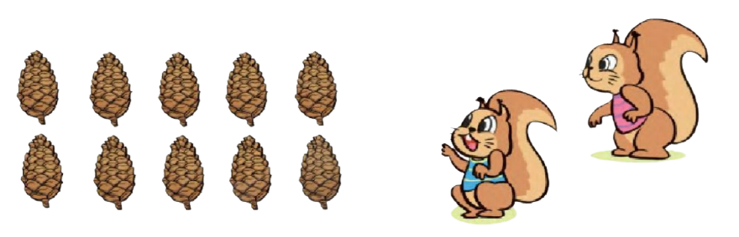
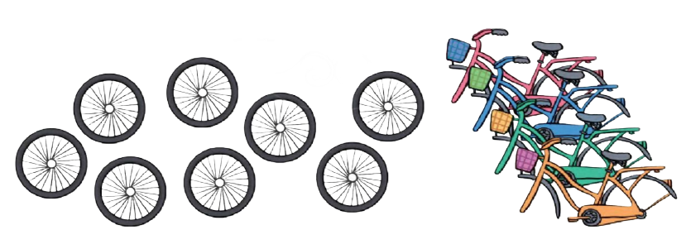

Bài 3: Xem tranh rồi nói phép chia thích hợp:
Các em hãy quan sát tranh nêu phép chia phù hợp với tình huống với từng bức tranh. Các em nói cho bạn cùng bàn nghe về cách làm của mình.
a.
b.

Slide 14
a.
Có 10 quả thông, chia đều cho 2 bạn Sóc.
Mỗi bạn Sóc được 5 quả thông.
?
?
=
?
10
?
2
5
Ta có phép chia
:

Slide 15
b.
Có 8 bánh xe, lắp vào mỗi xe đạp 2 bánh.
Lắp đủ cho 4 xe đạp.
?
?
=
?
8
?
2
4
Ta có phép chia
:

Slide 16








VẬN DỤNG
Các em hãy tìm một vài tình huống trong thực tế có sử dụng phép chia trong Bảng chia 2 và chia sẻ với bạn.
Có 6 bông hoa chia đều vào 2 lọ, mỗi lọ có 3 bông hoa
?
?
=
?
6
?
2
3
Ta có phép chia
:

Slide 17

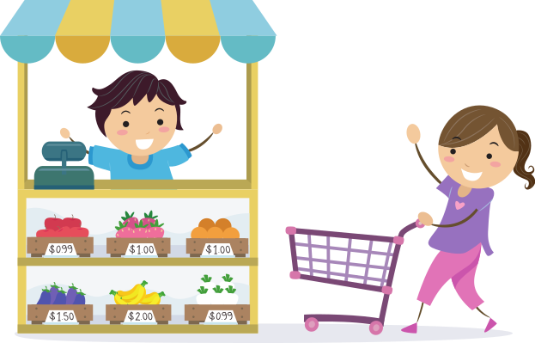
TRÒ CHƠI
“NGƯỜI BÁN HÀNG THÔNG MINH”
Luật chơi: Cửa hàng nhà bác Gấu trắng hôm nay rất đông khách. Các em hãy phụ giúp bác Gấu bán hàng. Biết rằng quy định của cửa hàng là mỗi đồ khách mua sẽ chia ra làm 2 túi. Các em hãy tính số lượng hàng trong mỗi túi giúp bác Gấu chia cho đúng và viết phép chia phù hợp.

Slide 18

Bác Voi mua 6 bao gạo, chia đều ra 2 túi.
Mỗi túi có 3 bao
?
?
=
?
6
?
2
3
Ta có phép chia
:

Slide 19
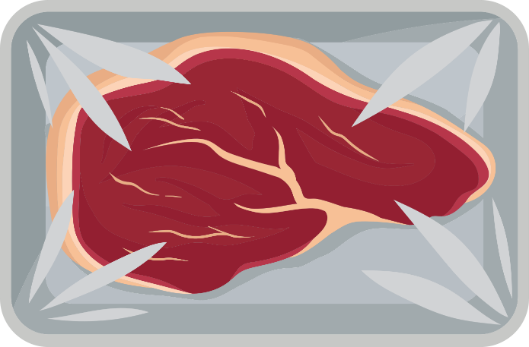
Bác Gấu xám mua 4 khay thịt, chia đều ra 2 túi.
Mỗi túi có 2 khay thịt
?
?
=
?
4
?
2
2
Ta có phép chia
:

Slide 20

Bác Hổ mua 8 cái bánh mì, chia đều ra 2 túi.
Mỗi túi có 4 cái bánh mì
?
?
=
?
8
?
2
4
Ta có phép chia
:

Slide 21

Cô Mèo mua 2 khay cá hồi, chia đều ra 2 túi.
Mỗi túi có 1 khay cá hồi
?
?
=
?
2
?
2
1
Ta có phép chia
:

Slide 22

Cô Hươu mua 12 cái bánh chocopie, chia đều ra 2 túi.
Mỗi túi có 6 cái bánh
?
?
=
?
12
?
2
6
Ta có phép chia
:

Slide 23

Cô Thỏ mua 16 hộp sữa chua, chia đều ra 2 túi.
Mỗi túi có 8 hộp
?
?
=
?
16
?
2
8
Ta có phép chia
:

Slide 24

Cô Nhím mua 10 hộp mì tôm, chia đều ra 2 túi.
Mỗi túi có 5 hộp
?
?
=
?
10
?
2
5
Ta có phép chia
:

Slide 25

HƯỚNG DẪN VỀ NHÀ
Đọc lại Bảng chia 2 và tìm tình huống thực tế liên quan đến phép chia trong Bảng chia 2
Đọc và chuẩn bị trước bài:
Bảng chia 5

Slide 26


CẢM ƠN CÁC EM
ĐÃ LẮNG NGHE BÀI GIẢNG!

